Slide 1
人教版小学数学一年级上册
第三单元 1~5的认识和加减法
3.2 0的认识和加减法
MENTAL HEALTH COUNSELING PPT
讲解人：xippt 时间：2020.6.1

Slide 2
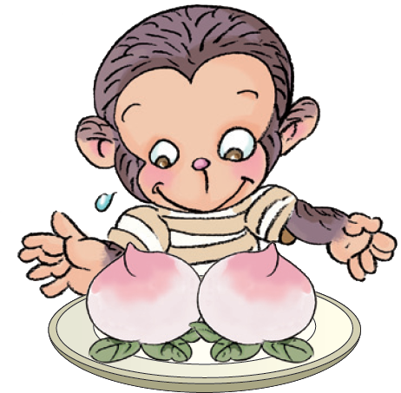
小猴吃桃

Slide 3
小猴吃桃
3. 盘子里一个桃子也没有了，用什么数字表示呢？
1. 盘子里有2个桃子，用数字几表示？
2. 盘子里有1个桃子，用数字几表示？
2
1
0

Slide 4
0的含义
含义一：0表示什么都没有。

Slide 5
0的含义
直尺上的“0”在哪儿？这里的0又表示什么呢？
从0开始。
↑
起点

Slide 6
0的含义
含义二：0表示起点。

Slide 7
0的含义
说一说：
0神通广大，无处不在。想一想，你们在哪儿见到过它呢？

Slide 8
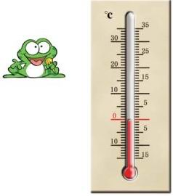
温度计

Slide 9
电话号码
我家的电话号码是4205103

Slide 10
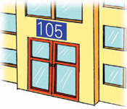
门牌号
我家住105室

Slide 11
探索新知
教学“0”的写法
1. 看一看，“0”的形状像什么？
2. 想一想，写好“0”要注意什么？
3. 试一试，在田字格中写出“0”。

Slide 12
探索新知
3 - 3 =
5 - 0 =
5
0
4 + 0 = 4

Slide 13
巩固练习
1.
3 - 0 =
3
4 - 0 =
4
0 + 2 =
2
0 + 0 =
0
5 - 4 =
1
1 - 1 =
0
5- 0 =
5
4 + 0 =
4
0 + 3 =
3

Slide 14
巩固练习
2
2
1
3
0

Slide 15
巩固练习
3.
4 - =
1
3
4 - =
2
2
4 - =
3
1
4 - =
4
0

Slide 16
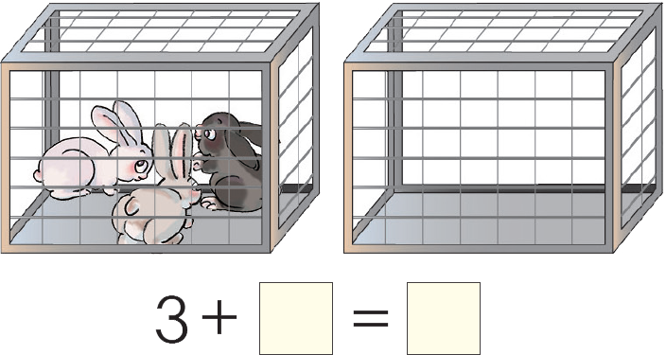
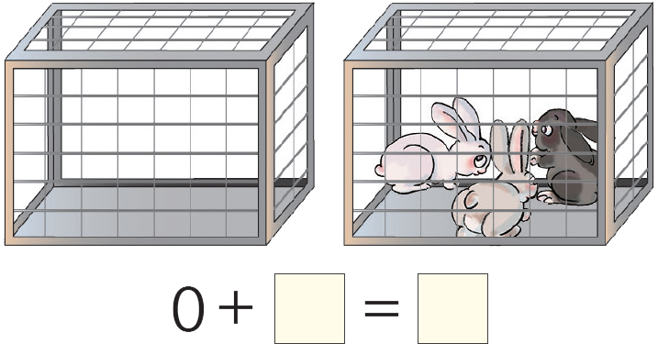
巩固练习
4.
0
3
3
3

Slide 17
版权声明
感谢您下载xippt平台上提供的PPT作品，为了您和xippt以及原创作者的利益，请勿复制、传播、销售，否则将承担法律责任！xippt将对作品进行维权，按照传播下载次数进行十倍的索取赔偿！
1. 在xippt出售的PPT模板是免版税类(RF:
Royalty-Free)正版受《中国人民共和国著作法》和《世界版权公约》的保护，作品的所有权、版权和著作权归xippt所有,您下载的是PPT模板素材的使用权。
2. 不得将xippt的PPT模板、PPT素材，本身用于再出售,或者出租、出借、转让、分销、发布或者作为礼物供他人使用，不得转授权、出卖、转让本协议或者本协议中的权利。

Slide 18
人教版小学数学一年级上册
第三单元 1~5的认识和加减法
感谢你的聆听
MENTAL HEALTH COUNSELING PPT
讲解人：xippt 时间：2020.6.1

